Slide 1
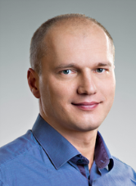
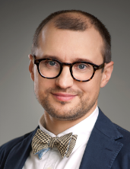
Новая версия «1С-Битрикс: Управление сайтом 14.5»
Сайт, который обгоняет конкурентов!
Сергей Рыжиков
генеральный директор 1С-Битрикс
Алексей Сидоренко
директор по развитию
1С-Битрикс
Юрий Волошин
продукт-менеджер
Битрикс

Slide 2
Ждем ваши вопросы в твиттере:
#bitrix

Slide 3
Платформа «1С-Битрикс»
Январь 2014
100 000+ клиентов
25 000+ интернет-магазинов
10 000+ партнеров
1500+ веб-приложений для сайтов в Маркетплейсе
150+ готовых интернет-магазинов в Маркетплейсе
57,31%
1С-Битрикс

Slide 4
На платформе «1С-Битрикс» работает более 100 000 веб-проектов.

Slide 6
В новой версии 14.5
Композитный сайт. Новая технология работы сайта
Новый типовой интернет-магазин на композитной технологии
Real-time обмен с 1С
Полная перестройка системы обмена с 1С
Ускорение обмена в 5+ раз
Синхронизация справочников, единиц измерения
Визуальное масштабирование
Система управления и масштабирования виртуальными машинами
Интернет-торговля
Разделение заказа на странице редактирования
Возможность настройки региона до страны/области/города
3 новых службы доставки
Диалог выбора товаров
Новый визуальный редактор
Загрузчик файлов и изображений на HTML5
Highload блоки
Развитие ядра D7
Изменения в лицензировании

Slide 8
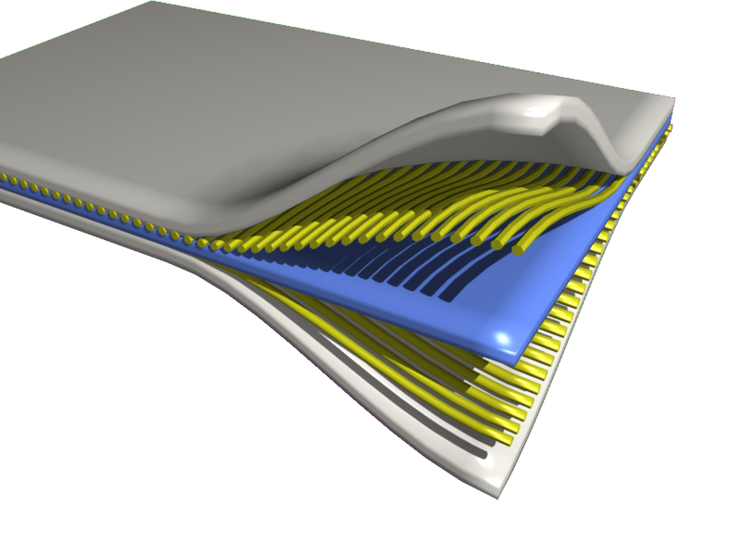
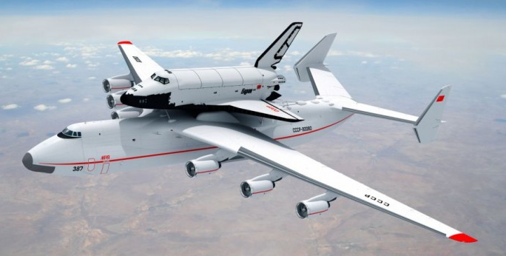
Композитный
Композитный материал, композит (англ. Composite)
Технология, при которой от объединения 2 материалов, обладающих разными характеристиками, получается третий, обладающий совершенно новыми характеристиками.
Композитные материалы используются в современных высокотехнологичных производствах.
wikipedia.org

Slide 9
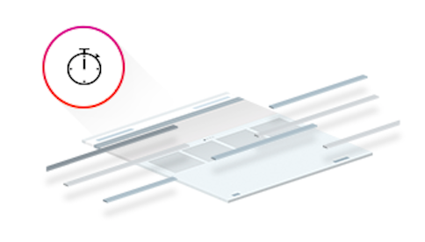
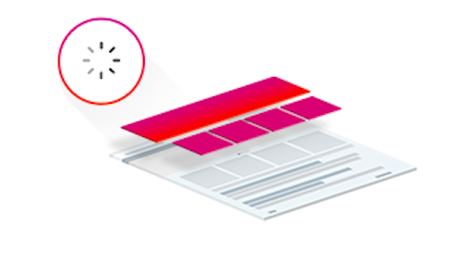
Композитный сайт – уникальная технология, которая объединяет:
Преимущества статического сайта
И все возможности динамического сайта

Slide 10
Что такое статический сайт
Статический сайт – это готовая HTML страница без программного кода. Очень быстро отдается веб сервером и без задержек загружается у пользователя;
В современном сайтостроении используется редко;
Неприменимо в интернет-торговле.
HTML

Slide 11
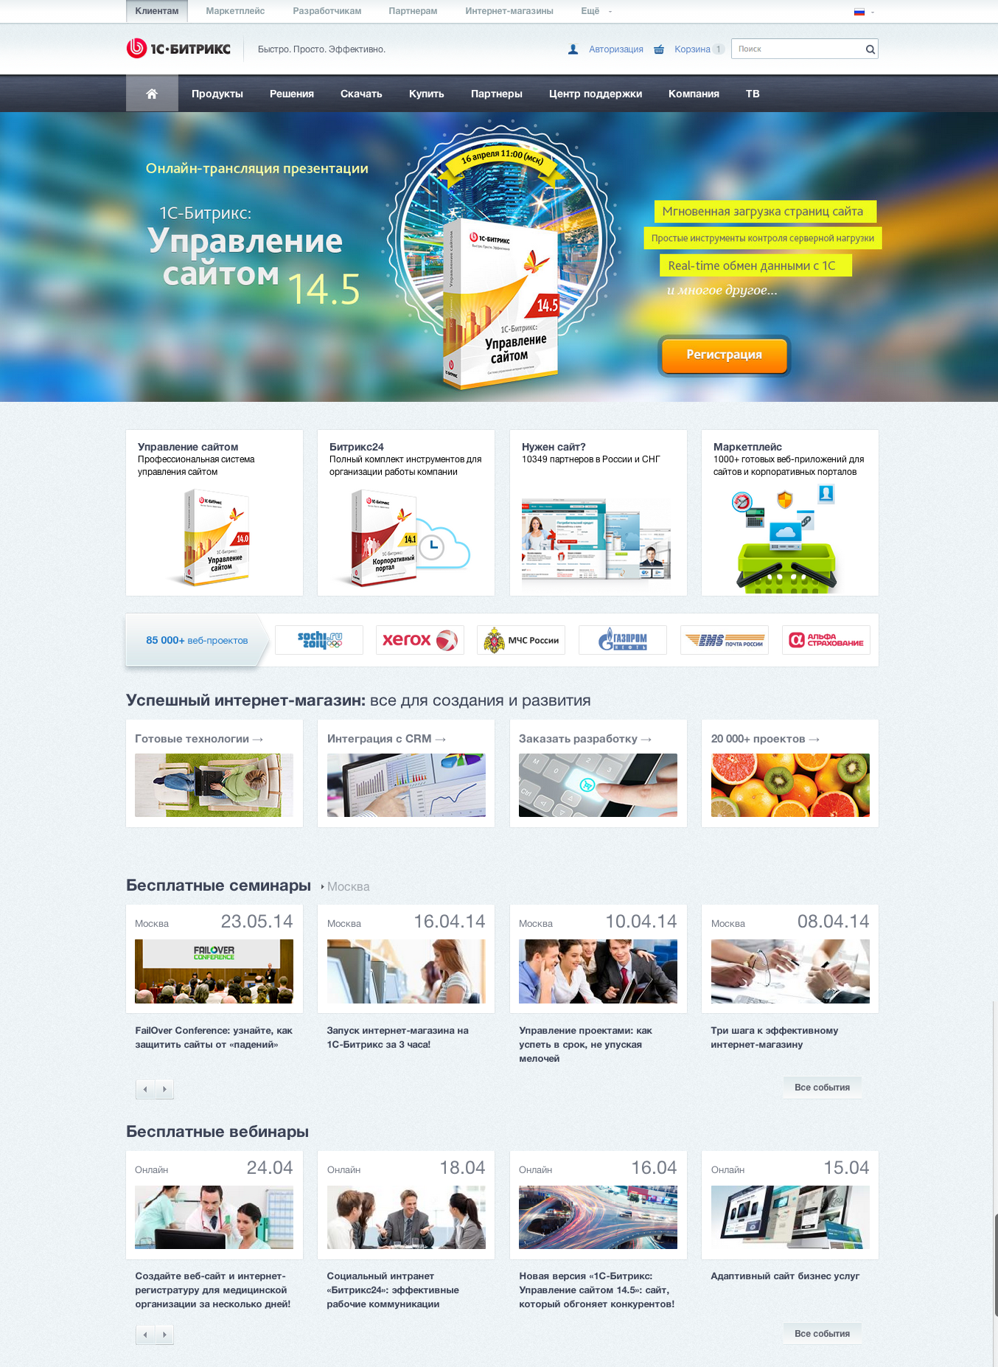
Что такое динамический сайт
Загружается медленнее статического сайта, потому что исполняет программный код;
Используется для интернет-магазинов и большинства современных сайтов;
Все сайты на платформе «1С-Битрикс» – динамические.
MySQL
HTML
PHP

Slide 12
Отклик сайта в 100 раз быстрее
Лучшее ранжирование сайтов в Яндекс и Google
Повышение конверсии интернет-магазина

Slide 13
Независимые тесты композитного сайта на скорость
Андрей Шварцкопф
Генеральный директор хостинг-провайдера «Русоникс»

Slide 14
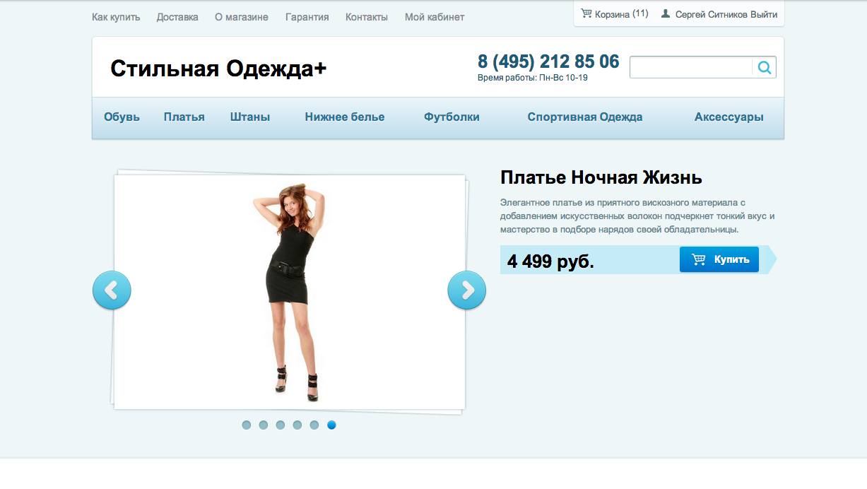
Главная страница

Slide 15
Ускорение x224
До
После
0,502358
0,503305
0,501652
0,501384
0,498311
0,507643
0,509401
0,507444
0,508388
0,513112
0,002317
0,002247
0,002244
0,002243
0,002237
0,002259
0,002261
0,002262
0,002228
0,002258

Slide 16
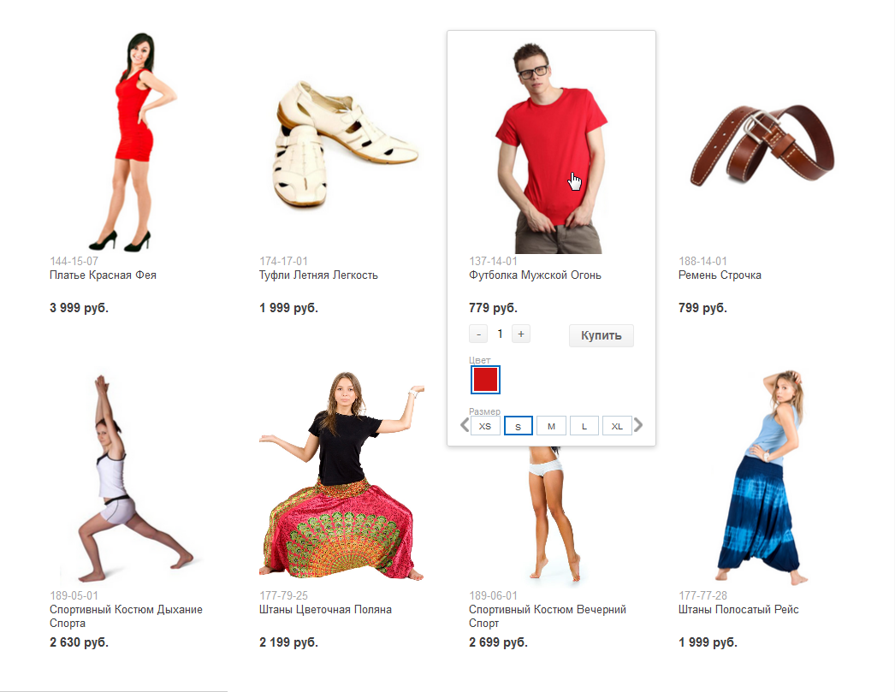
Каталог товаров

Slide 17
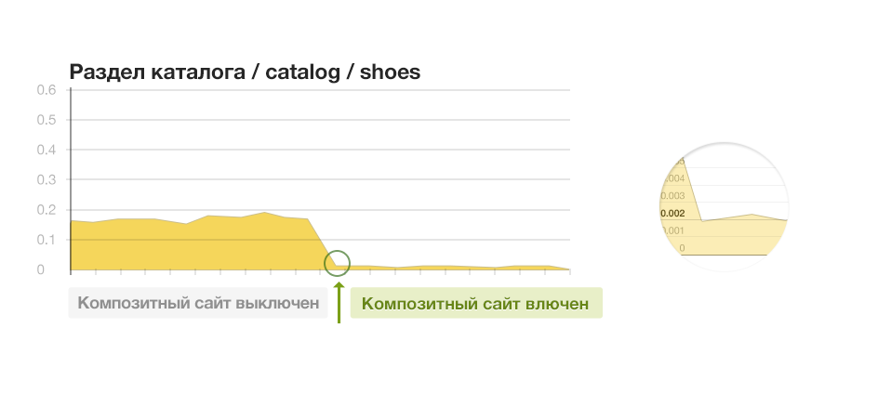
Ускорение x73
До
После
0,165009
0,166894
0,162735
0,166267
0,162409
0,166245
0,163994
0,165593
0,164372
0,164391
0,002273
0,002645
0,002201
0,002214
0,002231
0,002202
0,002179
0,002212
0,002201
0,002215

Slide 18
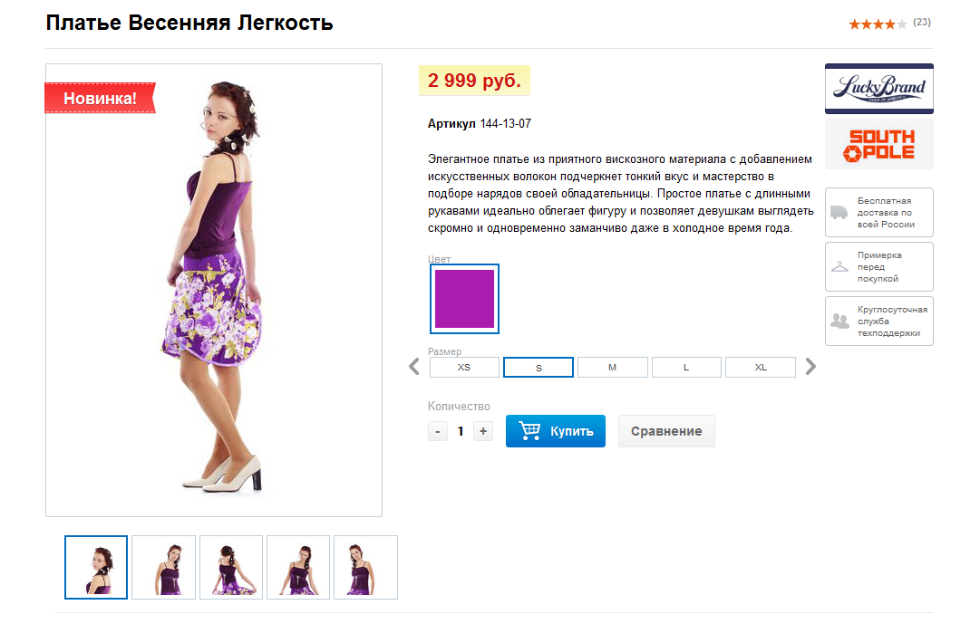
Карточка товара

Slide 19
Ускорение x94
До
После
0,180413
0,181557
0,178099
0,178338
0,176193
0,179446
0,177538
0,180494
0,177418
0,175626
0,001956
0,001869
0,001902
0,001859
0,001871
0,001908
0,001907
0,001894
0,001977
0,001896

Slide 20
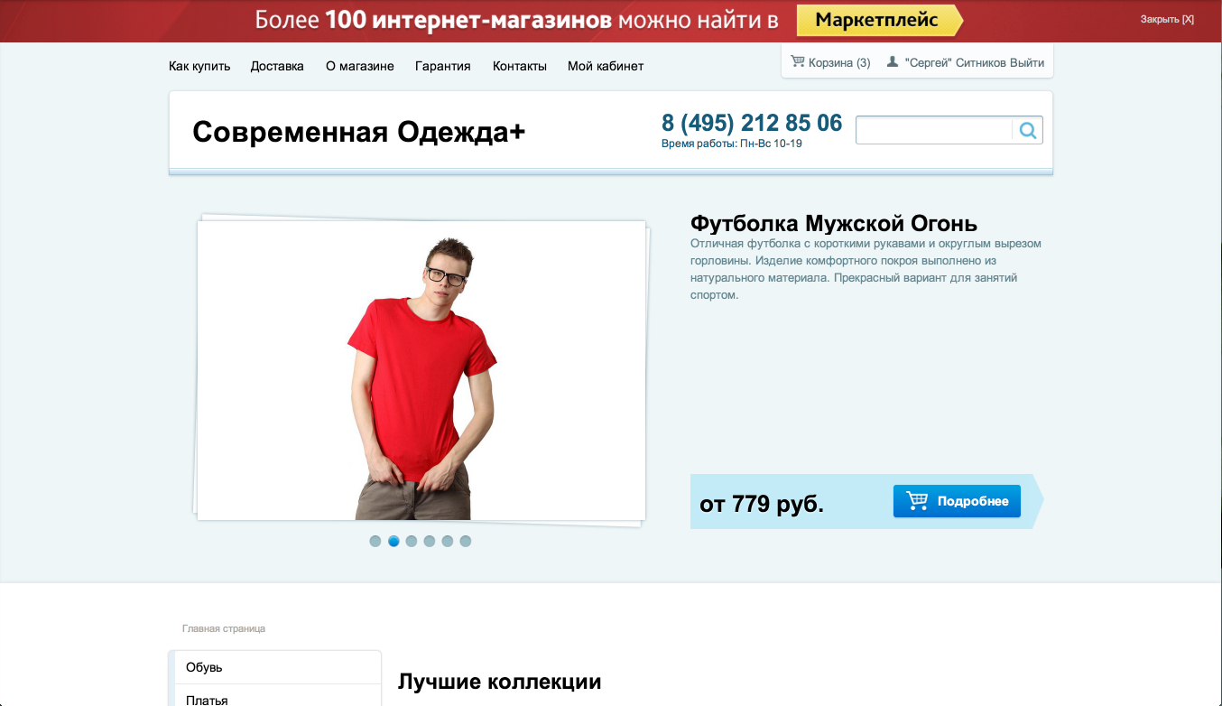
Готовое решение «1С-Битрикс: Интернет-магазин» уже работает на технологии «Композитный сайт»

Slide 21
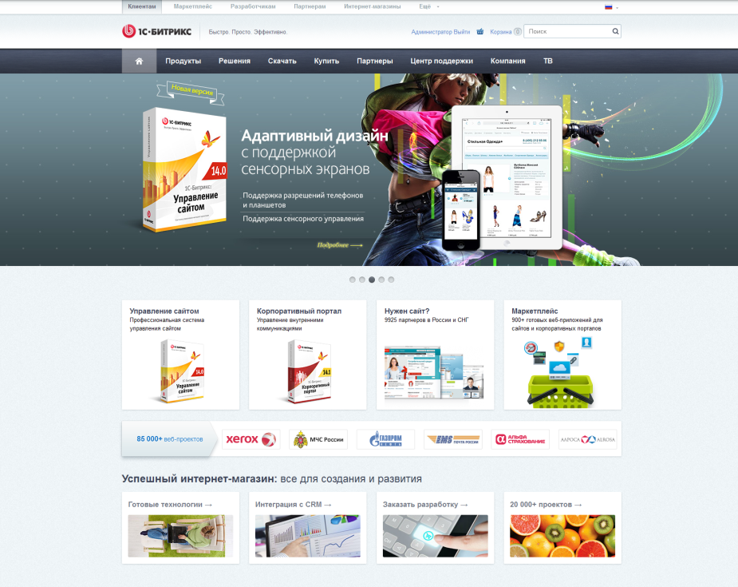
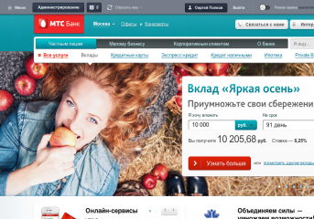
Динамика загрузки страниц
HTML
JS
CSS
Графика

Slide 22
До включения композита

Slide 23
После включения композита

Slide 24
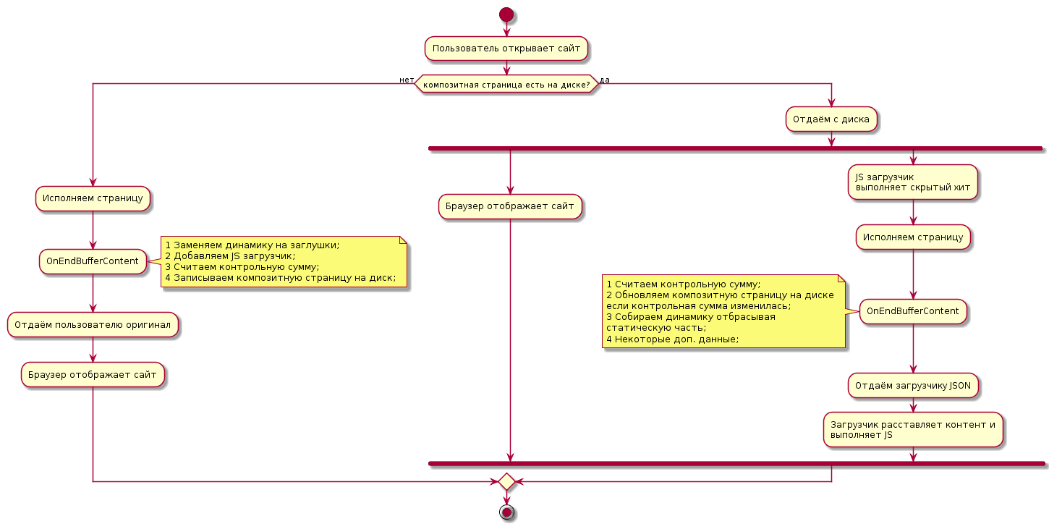
Что происходит

Slide 25
yandex.ru
Почему скорость сайтов важна?
Алексей Шафранов

Slide 26
Крылья, ноги и xвосты.

Slide 27
Аксиома
Пользователь приходит в интернет за информацией.

Slide 28
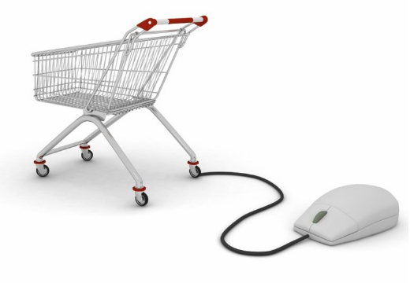
Данные
Дизайн
Скорость
Какая информация?

Slide 29
38% пользователей уходит, если время загрузки >10 с
74% пользователей с мобильных устройств уйдут, если время загрузки >5 c
Скорость
По данным исследования QuBid 2012

Slide 30
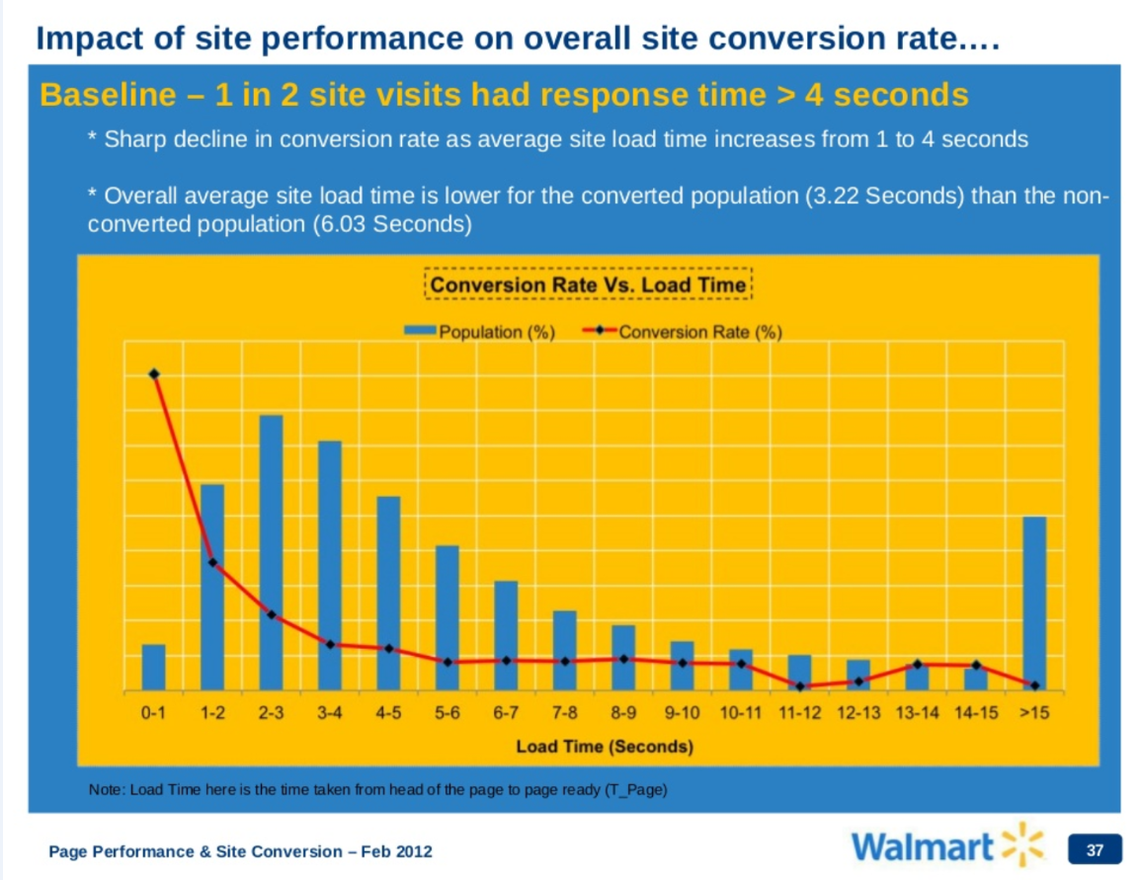
Скорость
Notes:
Наш график

Slide 31
Уменьшение времени загрузки на 100 мс приводит к росту конверсии на 1%
Скорость

Slide 32
Вы следите в Яндекс.Метрике?

Slide 33
О грустном
На Яндекс.Маркете ежедневно отключается 1035 магазинов по time out

Slide 34
Итог
Лучше день потерять, потом за пять минут долететь.
М-ф «крылья, ноги и хвосты», Экран 1986 г

Slide 35
Алексей Шафранов
менеджер
(495) 739-22-22
al@yandex-team.ru
Спасибо

Slide 36
Как сделать сайт композитным

Slide 37
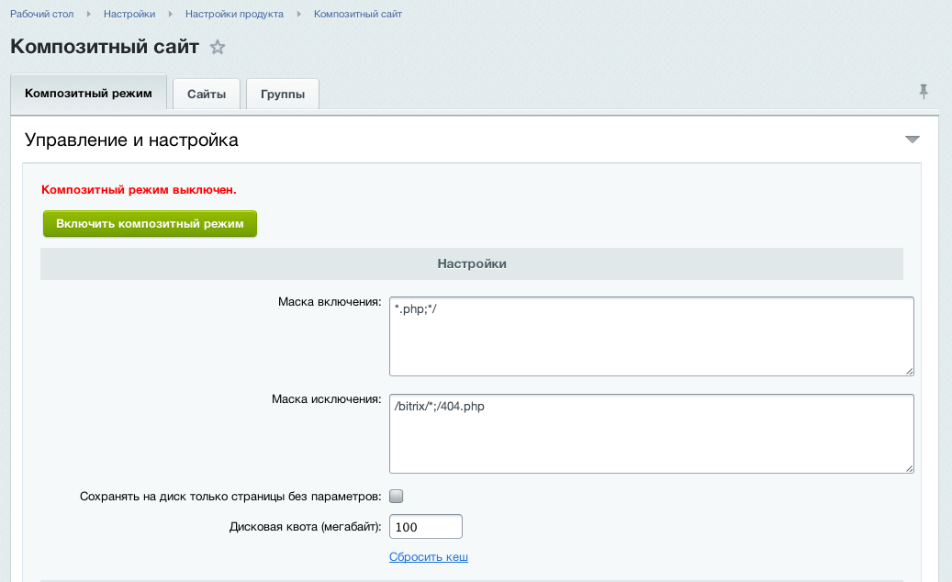
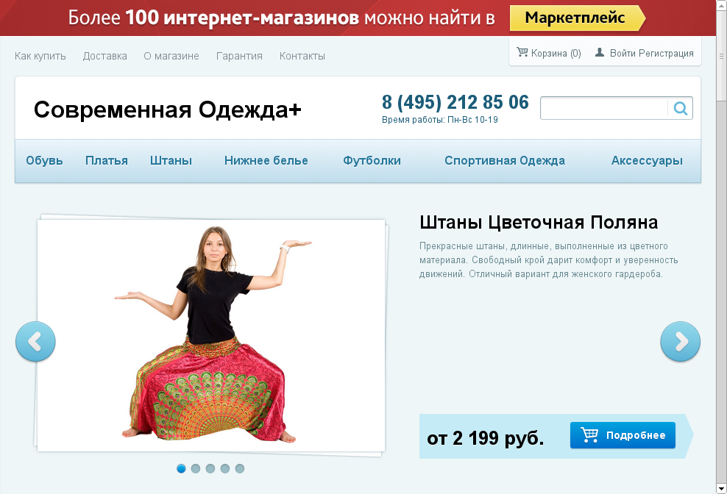
Как сделать сайт композитным
Разработчик разделяет компоненты на статические и динамические
Включает композитный режим
При первом запросе готовая html страница сохраняется на диск
При следующих запросах статическая часть отдается с диска мгновенно, а динамическая подгружается в фоновом режиме

Slide 38
Любой сайт на платформе «1С-Битрикс» может быть разработан по композитной технологии!
Обратитесь к нашим партнерам с компетенцией «Композитный сайт»

Slide 39
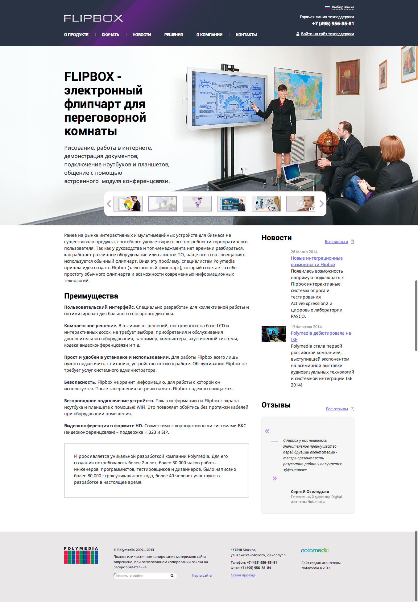
Переведен на композитный режим сайт www.flipbox.ru
www.notamedia.ru
Россия, Москва
Технология отличная! Жалко, что раньше этого не было ☺ И внедряется достаточно легко, думаю, это будет прорыв!
Андрей Еремичев

Slide 40
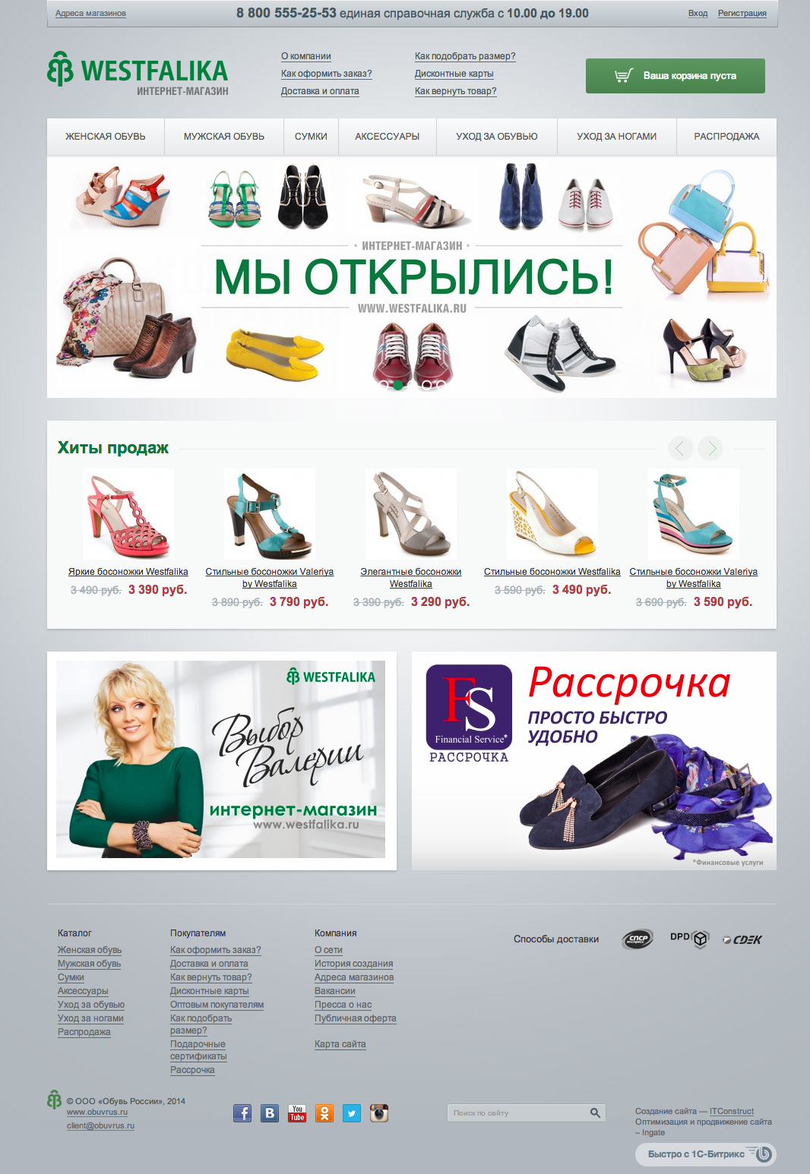
Переведен на композитный режим сайт www.westfalika.ru
www.itconstruct.ru
Новосибирск, Москва
Технология очень понравилась. Быстро и с минимальными затратами можно уменьшить время отклика, не изменяя бизнес-логику.
Андрей Нейман
Сайт стал неестественно быстро летать. Уверен, что это оценится и посетителями, и поисковыми системами!
Роман Петров
Westfalika - основная розничная сеть группы компаний «Обувь России» и один из самых известных брендов на российском обувном рынке. Сегодня Westfalika насчитывает более 250 магазинов в более чем 85 городах России.

Slide 41
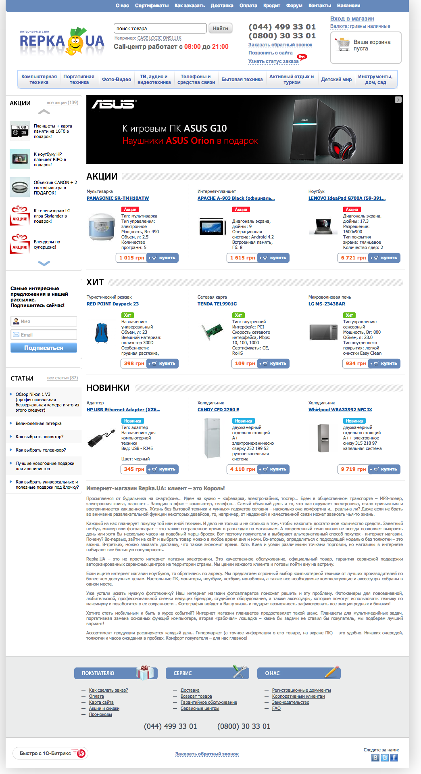
Переведен на композитный режим сайт www.repka.ua
www.webvision.com.ua
Украина, Киев
Прорыв в скорости открытия страниц. С новой технологией веб-сайты станут очень быстрыми.
Юрий Уханов
Интернет-магазин «Repka.UA» является розничным подразделением ООО «Парк Электроники». «Repka.UA» - сертифицированный партнер ведущих производителей фото- и видеотехники, портативной электроники, компьютеров и комплектующих.

Slide 42
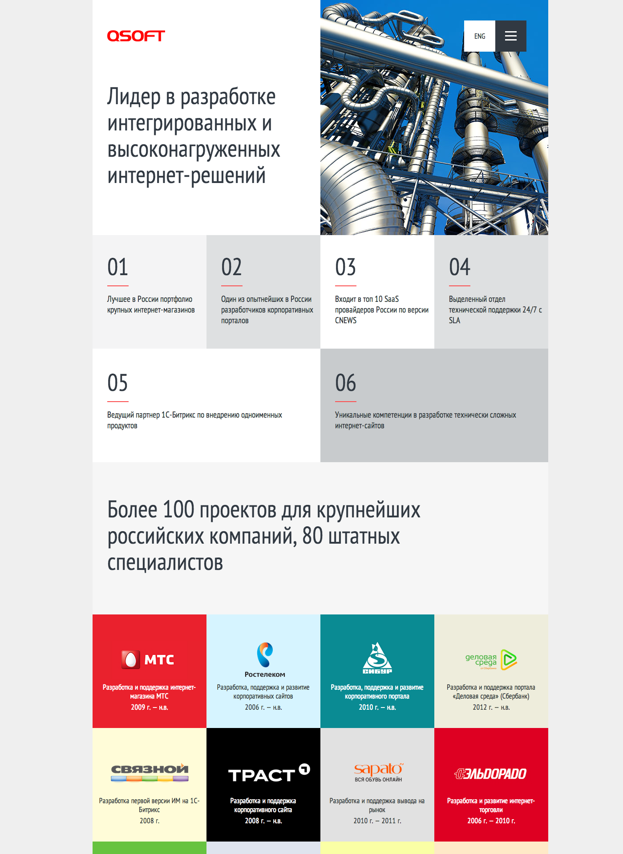
www.qsoft.ru
Россия, Москва

Slide 43
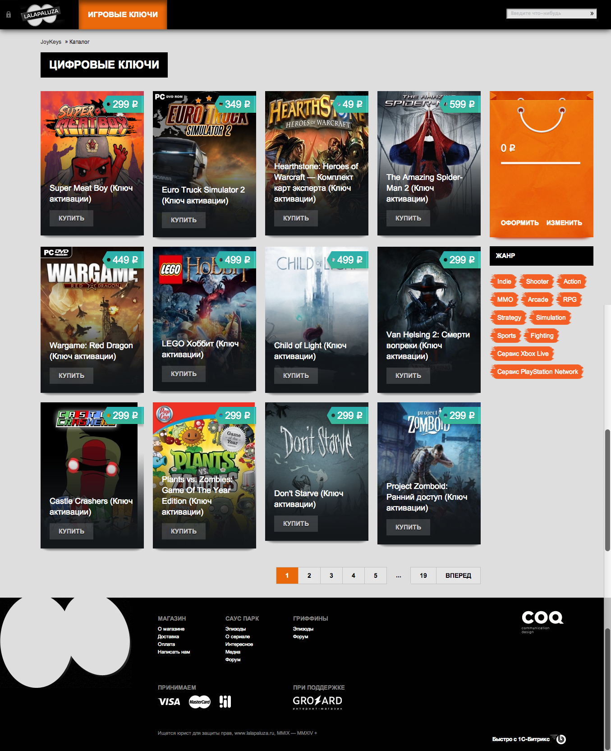
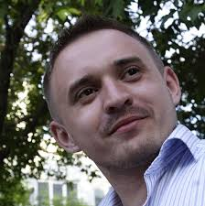
Переведен на композитный режим сайт www.joykeys.d-it.ru
Антон Долганин, MVP
Россия, Новосибирск

Slide 44
http://dev.1c-bitrix.ru/~JyO2S
Как получить компетенцию «Композитный сайт»
Пройти учебный курс «Композитный сайт»
Перевести свой сайт или сайт клиента на композит
Подать заявку в партнерский отдел
Учебный курс для партнеров
http://dev.1c-bitrix.ru/~JyO2S

Slide 45
Если сайт работает в композитном режиме, вы увидите кнопку «Быстро с 1С-Битрикс»

Slide 47
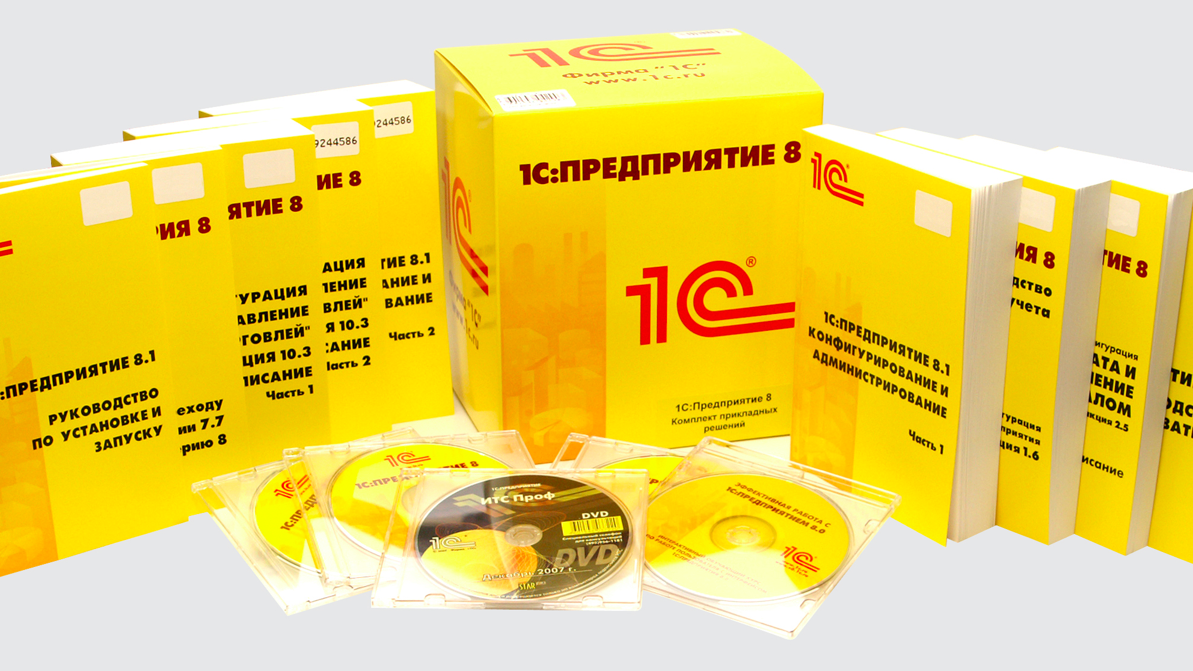
Real-time обмен данными с 1С

Slide 48
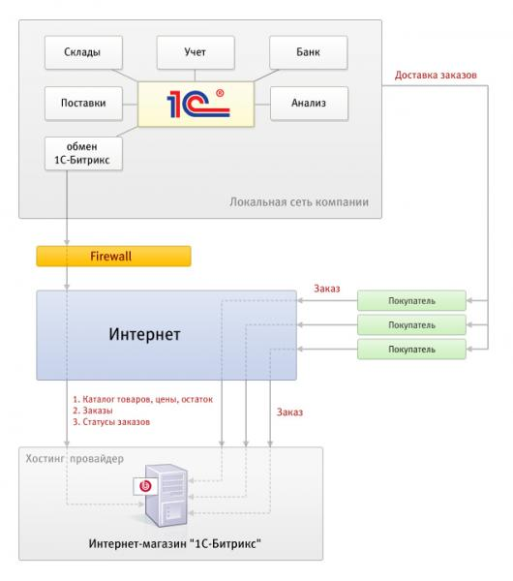
Поддерживаем и активно развиваем основную конфигурацию
«1С:Предприятие 8.х» и «1С-Битрикс: Управление сайтом» редакции «Малый бизнес», «Бизнес» и «Бизнес веб-кластер» полностью интегрированы на уровне обмена данными.
Решаемые бизнес-задачи:
I. Публикация и обновление данных:
прайс-листа
каталога товаров
цен (розничных, оптовых, дилерских)
остатков на складе
II. Прием и обработка заказов
Поддерживаются различные бизнес-модели.

Slide 49
Есть что улучшить
Сложности с выгрузкой больших каталогов (не хватало памяти в 1С)
Медленное формирование данных для выгрузки и большая нагрузка на 1С
Сбои при обмене большими объемами данных
Долгая выгрузка из-за большого количества картинок
Все данные можно было выгружать только целиком
Проблема при выгрузке каталогов с торговыми предложениями (SKU) – одежда, продукты питания и т.д.

Slide 50
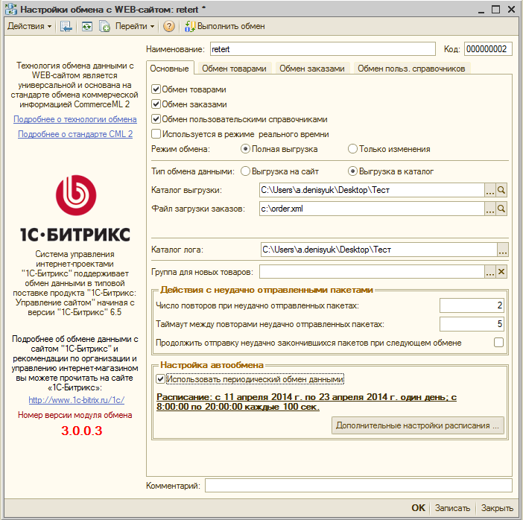
Real-time обмен с 1С
Получение в реальном режиме времени информации о товарах, ценах, остатках в рамках заказов из 1С в интернет-магазин
Получение в реальном режиме времени из магазина в 1С информации по заказам, статусам, платежным системам, покупателям, контрагентам

Slide 51
Real-time c 1C – как это работает
Не требует дополнительных настроек на сайте интернет-магазина, кроме обновления до 14.5 ☺
В 1С нужно установить модуль обмена 4.0 (новая реализация модуля не снимает 1С с поддержки)
Включить в настройках 1С real-time обмен
Поддерживаем серверную и обычную конфигурацию.

Slide 52
Какие конфигурации поддерживает real-time обмен
Для России
Управление торговлей ред. 10.3
Управление торговлей ред. 11.1.4
Управление производственным предприятием ред. 1.3
Комплексная автоматизация ред. 1.1
Для Украины
Управление торговлей ред. 3.0
Управление торговлей ред. 2.3
Управление торговым предприятием ред. 1.2
Управление производственным предприятием ред. 1.3
Для Беларуси
Управление торговлей ред. 3.1
Управление торговлей ред. 2.0
Для Казахстана
Управление торговлей ред. 3.0
Управление торговым предприятием ред.2.0
Управление производственным предприятием ред.1.3
Скачать - 1c.1c-bitrix.ru

Slide 53
Оптимизация загрузки/выгрузки из 1С

Slide 54
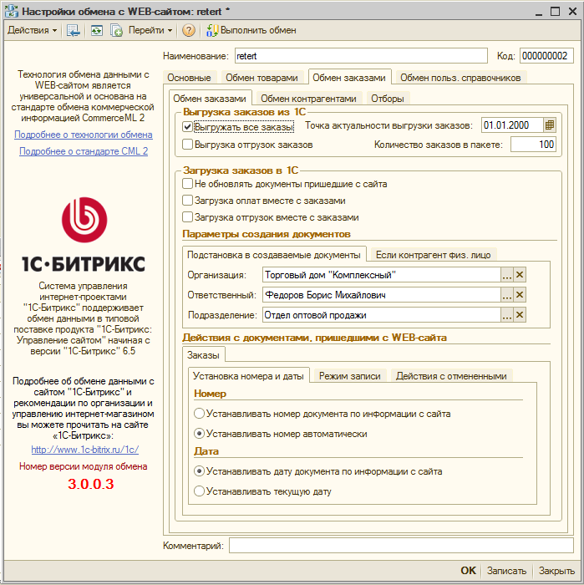
Оптимизация загрузки/выгрузки из 1С
Полный обмен каталога между 1С и сайтом ускорен в 2 раза
Последующий полный обмен ускорен в 5 раз
Быстрая синхронизация цен и остатков
Каталог 100 000 наименований – первый полный обмен 10 мин, последующее обновление фактически в реальном режиме
Значительное снижение нагрузки на сайт и 1С
Автоматическое возобновление обмена с того момента, когда произошла ошибка связи
Контроль версии всех данных (в том числе картинок!) при обмене
Очень важное обновление для каталогов в десятки и сотни тысяч наименований
Снижение нагрузки на интернет-магазин при обновлении больших каталогов
Выгрузка заданного количества товаров за 1 шаг
Возможность возобновления обмена после ошибки

Slide 55
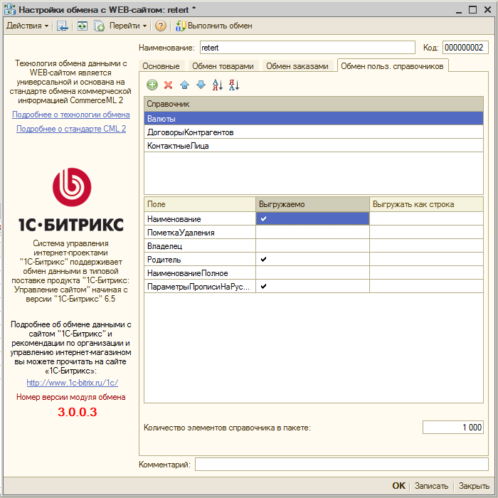
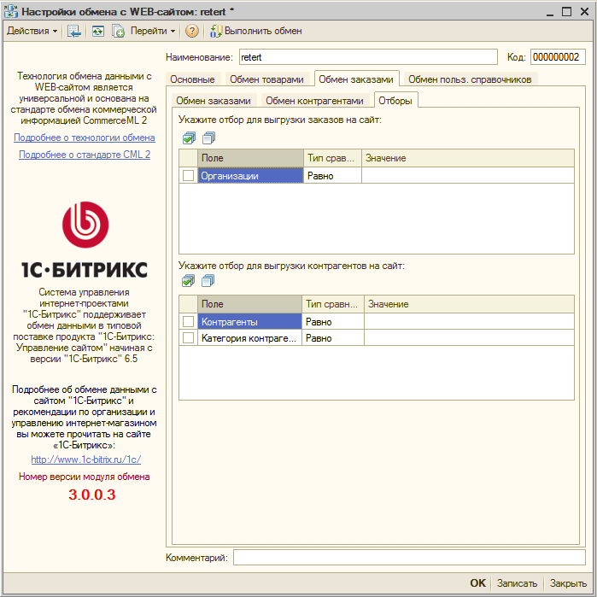
И еще
Синхронизация справочников
Мультиканальность в действии. Полный обмен офлайн заказами и контрагентами
Обмен единицами измерений
Разделение (частичная отгрузка) заказов
Синхронизируются соответствие полей, справочники, платежные системы
Статусы в заказах для 11 версии УТ

Slide 56
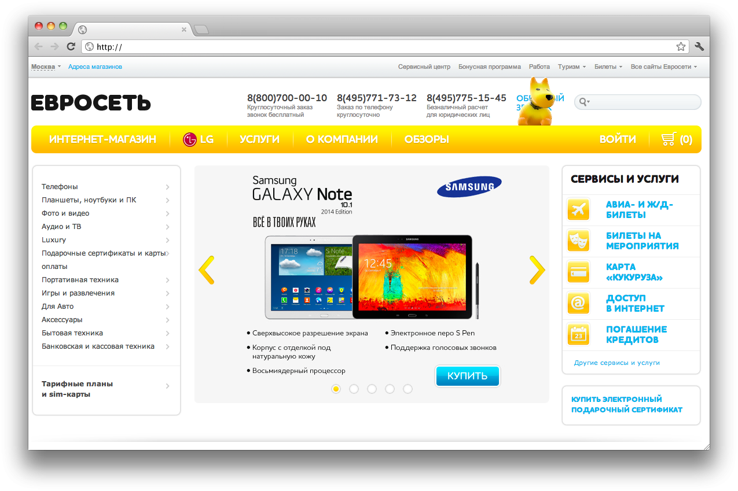
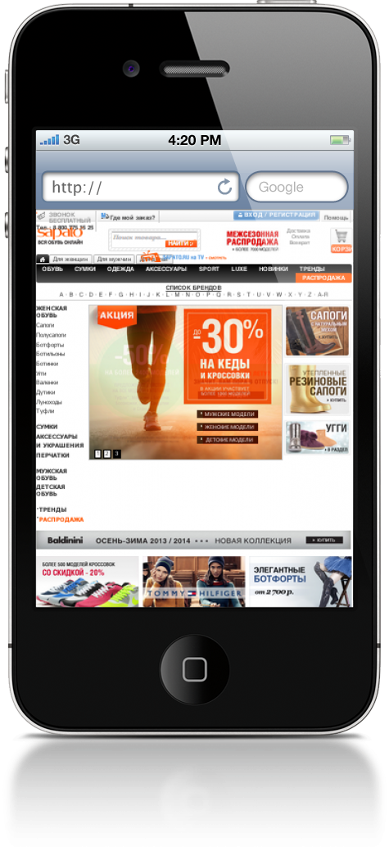
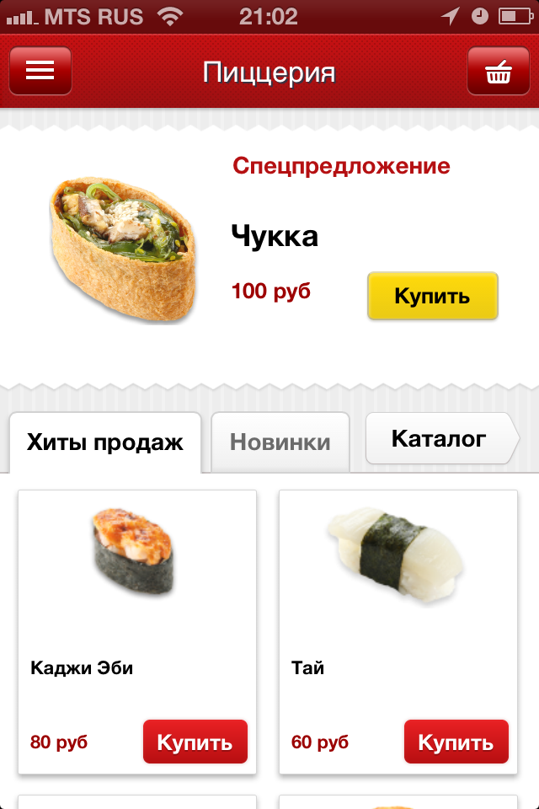
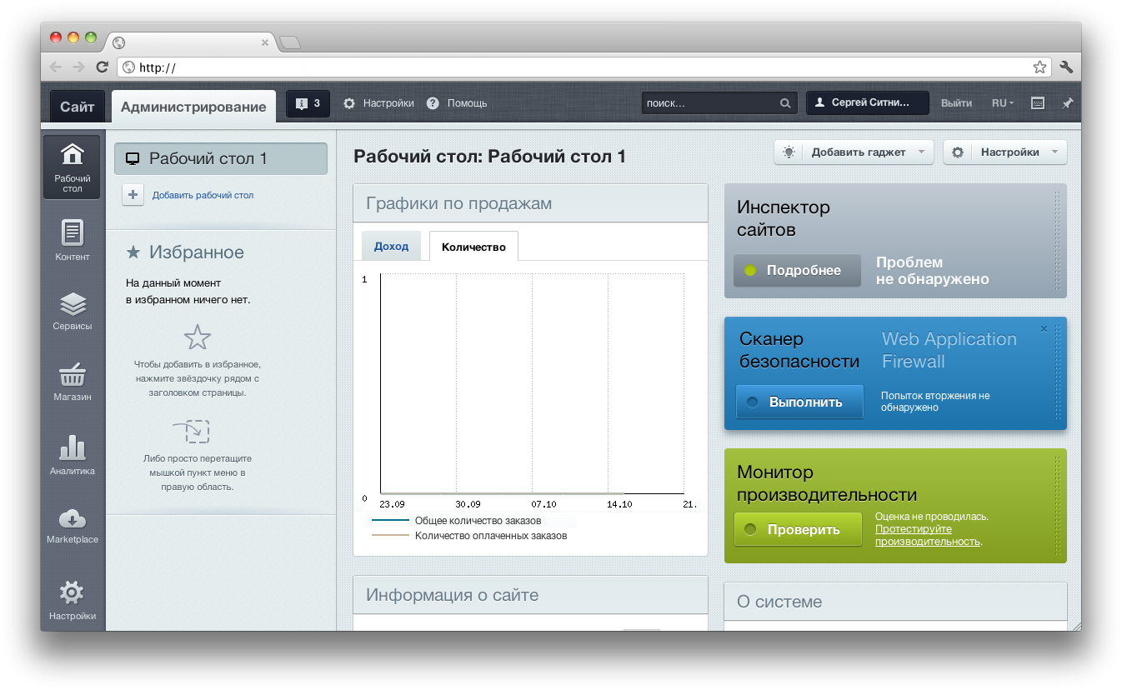
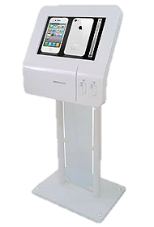
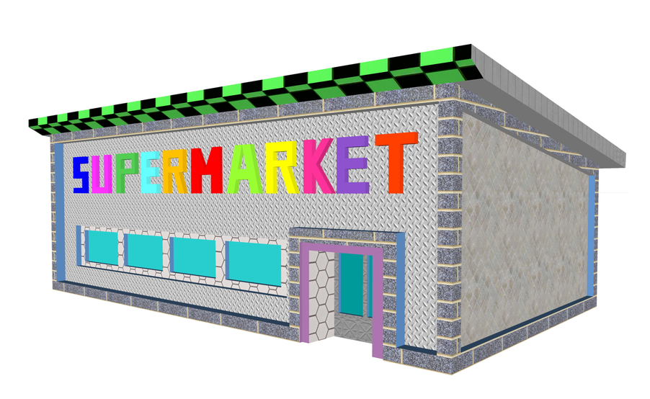
Мультиканальность. Единый личный кабинет для всех видов покупок
Клиент делает заказ через браузер, с планшета, по телефону, из мобильного приложения, в офлайн магазине, с терминала.
Все заказы поступают в административную часть вашего интернет-магазина.
Клиент всегда может получить информацию по своим заказам, где бы он ни приобрел товар.
Клиенты
Заказы
Интернет-магазин

Slide 57
Визуальное масштабирование

Slide 58
Рост интернет-аудитории
Ежемесячно – 61,2 млн человек старше 18 лет
Источник: Яндекс «Развитие интернета в регионах России – весна 2013 »

Slide 59
Взрывной рост Интернет-торговли

Slide 60
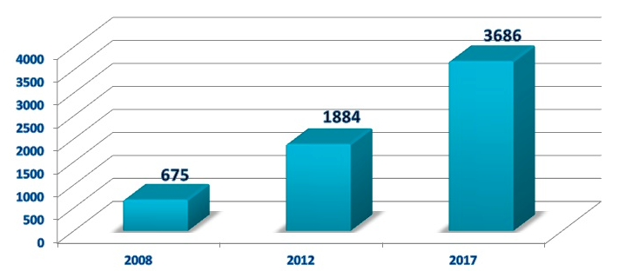
Рост рынка e-commerce в России
По прогнозам J’son & Partners Consulting, российский рынок электронной коммерции увеличится к 2017 г. до 3,7 трлн. руб.
Введен ряд законов по регламентированию деятельности, что безусловно увеличит спрос на локальном рынке
Российский рынок электронной коммерции, млрд.руб.

Slide 61
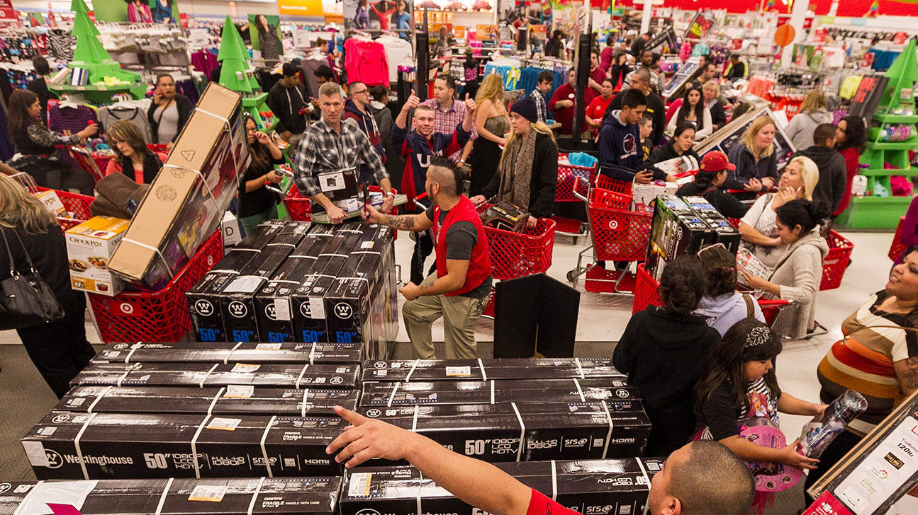
Черная пятница
За пять минут до старта распродаж сайт BlackFriday2013.ru «упал» - сервера не выдержали нагрузки
В ночь с четверга на пятницу на портал одновременно пришли более миллиона человек!

Slide 62
Интернет-магазин стал составной частью бизнеса, а иногда и основной стратегией развития. Отказоустойчивость в определенные периоды времени становится критически важной (Новый Год, 23 февраля, 8 марта, распродажи, активная рекламная кампания…). Недоступность или медленная работа интернет-магазина наносит заметный вред репутации всей компании. Мы хотим, чтобы вы умели легко контролировать состояние своего проекта, визуально масштабировать его, всегда быть на высоте.

Slide 63
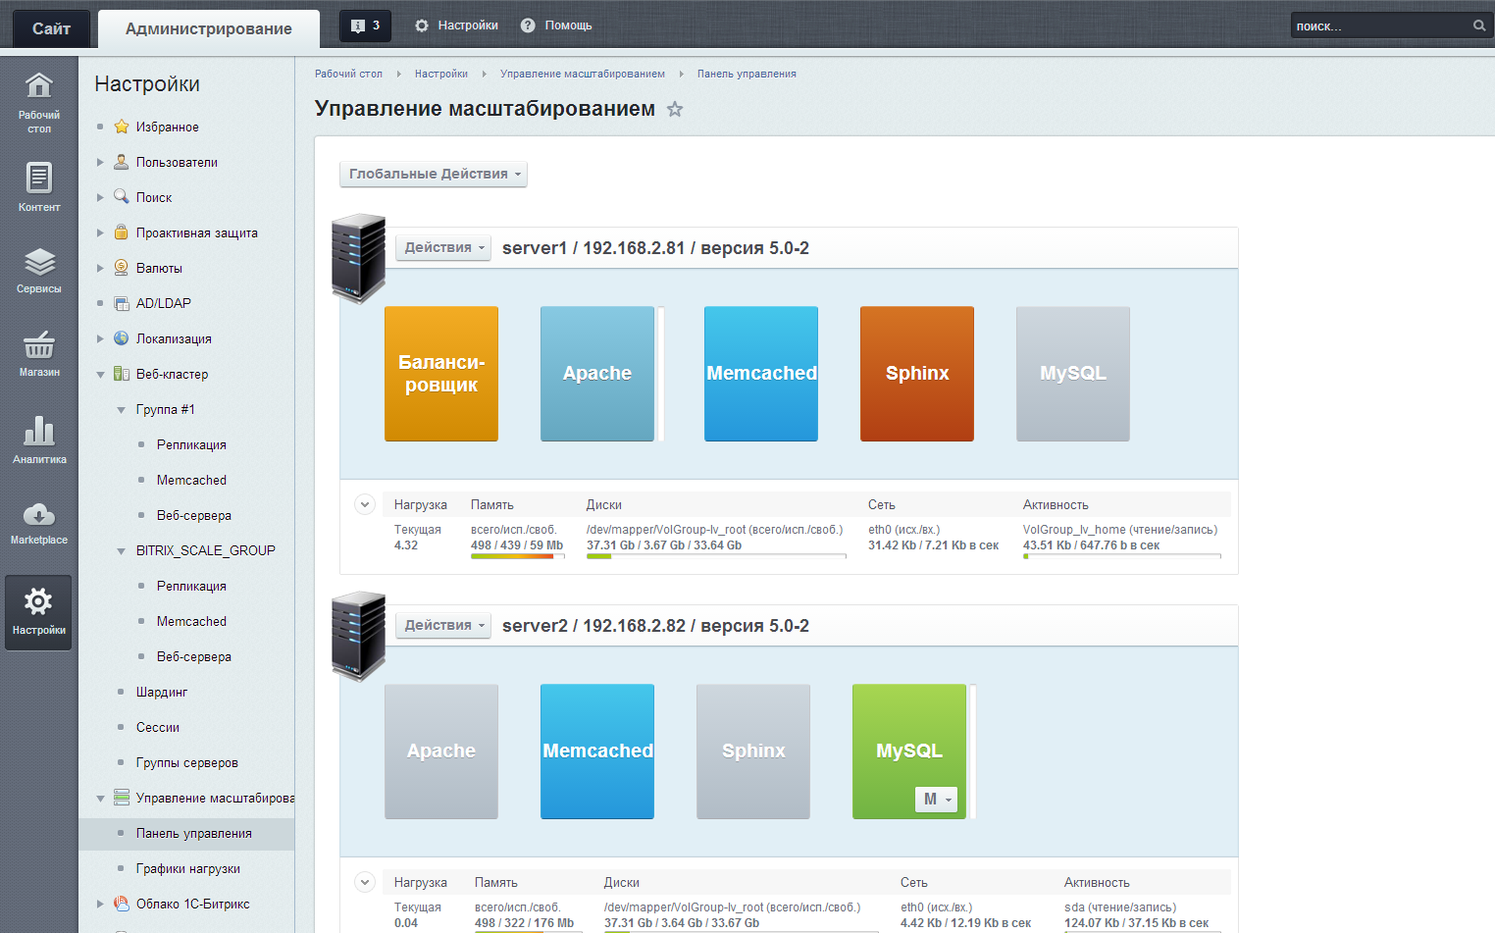
Новый модуль – «Управление масштабированием»

Slide 64
Новый модуль – «Управление масштабированием»
Позволяет в панели администрирования управлять Виртуальной машиной 5.0
Базовые функции управления:
Добавление/удаление сайтов
Подключение дополнительных серверов, перенос/масштабирование сервисов на них: Web, MySQL, memcached, sphinx
Перезагрузка серверов
Настройка E-mail (можно сделать уникальный E-mail для каждого сайта)
Можно включать КРОН

Slide 65
Веб + база
Веб-сервер
«1С-Битрикс: Веб-кластер»
База данных
MySQL

Slide 66
Веб + master + slave
Веб-сервер
«1С-Битрикс: Веб-кластер»
SQL-балансировщик
База данных
База данных
MySQL
master
MySQL
slave

Slide 67
Веб + master + slave
Веб-сервер
Веб-сервер
«1С-Битрикс: Веб-кластер»
«1С-Битрикс: Веб-кластер»
SQL-балансировщик
SQL-балансировщик
База данных
База данных
MySQL
master
MySQL
slave

Slide 68
Управление масштабированием: мониторинг
Готовая система мониторинга внутри виртуальной машины
Легко определить причину ухудшения производительности
Вы видите состояние всех компонентов сервера
Возможность отслеживать все пиковые нагрузки
За мониторинг в продукте отвечают:
1. munin - подготавливает графики
2. nagios - оповещает обо всех возникших ситуациях

Slide 69
Виртуальная машина 5.0
Распределить ресурсы всех машин кластера можно будет через единый интерфейс.
Управление конфигурацией сайта через web-интерфейс;
Управление настройками серверов через web и консольный интерфейсы, конфигурация служб (mysql, sphinx, memcached, apache) и контроль за выполнением операций;
Включение мониторинга для всех серверов группы, контроль состояния всех серверов пула из web-интерфейса.
Скачать http://www.1c-bitrix.ru/products/vmbitrix/

Slide 70
Дизайн-проектирование
Композитный сайт
Масштабирование
Real-time обмен с 1С

Slide 71
Интернет-торговля

Slide 72
Поля ФИО, E-mail, Местоположение
Убрали обязательность заполнения полей ФИО, E-mail, Местоположение
Владелец магазина сам решает, какая информация ему нужна от клиента

Slide 73
Гибкая работа с заказами клиентов
Разделение на 2 и более заказов
Исключение позиций
Дополнение новыми позициями заказа

Slide 74
Настройка сужения региона до страны/области/города
Нет привязки к региону
Клиенту не нужно заполнять лишние поля
Улучшает конверсию заказа

Slide 75
Автоматизация работы интернет-магазина со службами доставки
Поддержка API служб доставки
Создание и отслеживание статуса доставки прямо на странице заказа
Автоматический запрос в службу доставки о новом заказе
Автоматическое подключение статуса «Доставлено»
Интеграция с системой доставок Яндекс - MultiShip
3 новые службы доставки

Slide 76
Улучшенный диалог выбора товара
Удобство выбора товаров и торговых предложений
Владелец магазина сам выбирает поля, по которым ему удобно работать с товаром
Множественный выбор товара – менеджеру не нужно заполнять поля для каждого отдельного товара

Slide 77
Новая корзина для максимальных продаж
Визуальный вывод торговых предложений SKU с возможностью изменения выбора, например смена цвета или размера
Визуальный вывод подарков с возможностью выбора из нескольких доступных – поддержка «правила работы с корзиной»
Вывод в корзине графических свойств инфоблока
Новый интегрированный шаблон sale.basket.basket применим для всех сайтов
Мгновенный пересчет корзины без обновления страницы

Slide 78
4 вида корзины
Новый шаблон корзины – полоска.
Новый «плавающий» вариант представления корзины.
Позволяет управлять содержимым заказа без перехода непосредственно в «большую» корзину.
Можно выбрать обычный или «плавающий» вариант представления корзины.

Slide 79
3 новых компонента
С этим товаром рекомендуют
Последние просматриваемые товары
С этим товаром покупают

Slide 80
Топ элемента
Центральный верхний баннер
Слайдер (до 4 элементов)
Сплошной список товаров

Slide 81
Новое представление списка заказов и детальной информации по заказу в личном кабинете пользователя

Slide 82
Универсальный мастер
Возможность перехода с 12.5 шаблона на 14, с 14 на 14.5 и назад.
Добавлены все цветовые схемы (6).

Slide 83
Новая схема управления картинками
Новая схема позволяет в несколько раз уменьшить размер дискового пространства, который занимают на сайте картинки.
Вы можете использовать одни и те же картинки для разных позиций товаров, а не загружать каждый раз новые.
Теперь неважно, куда загружены картинки - они будут найдены и отображены ☺

Slide 84
Яндекс + 1С-Битрикс
По умолчанию для пластиковых карт, Яндекса, терминалов и Webmoney

Slide 85
Развитие ядра D7
Перевели 8 компонентов на новое ядро;
Улучшена работа с таймзонами, обрабатываются более корректно;
Появилось новое API работы с вебсокетами;
Появилось новое API работы с HTTP;
Появились новые набираемые свойства, которые дадут возможность гибко расширяться по продукту, первое применение - в Highload блоках.

Slide 86
Highload блоки
Возможность настраивать вид справочника в административном интерфейсе;
Индексирование справочника (свойства в инфоблоках) модулем поиска;
Полная поддержка пользовательских свойств (всех типов полей);
Экспорт/Импорт в HL справочник;
Управление внутри инфоблока.

Slide 87
Доработки по SEO
Генерация сайтмапа для форума и блогов, а не только для инфоблоков. Поддержка символьных урлов в форумах.
Автоматический обмен данными в сайтмапе (если товар деактивировали или удалили).
Поддержка магазинов с огромными данными - авторазделение файла по 10 мегабайт.

Slide 88
Визуальный редактор 3.0
Генерирует валидный и корректный HTML5
Одинаковая работа во всех браузерах всех основных функций
Обработка вставки с различных источников с автоматической чисткой вставляемого содержимого (приведением к HTML5, удалением незначащих тегов)
Расширенная событийная модель (возможность кастомизации на уровне JS)
Новый переработанный интерфейс
Удобный «сплит»-режим, когда можно видеть генерируемый HTML, удобный поиск/замена
Доработка функционала панели компонентов и панели сниппетов (в один слайд)
Подключение нового визуального редактора - в настройках модуля (не по умолчанию)

Slide 89
Загрузчик фотографий на HTML5
Не требует установки различных плагинов и библиотек;
Новый функционал и удобства.

Slide 90
В новой версии 14.5
Композитный сайт. Новая технология работы сайта
Новый типовой интернет-магазин на композитной технологии
Real-time обмен с 1С
Полная перестройка системы обмена с 1С
Ускорение обмена в 5+ раз
Синхронизация справочников, единиц измерения
Визуальное масштабирование
Система управления и масштабирования виртуальными машинами
Интернет-торговля
Разделение заказа на странице редактирования
Возможность настройки региона до страны/области/города
3 новых службы доставки
Диалог выбора товаров
Новый визуальный редактор
Загрузчик файлов и изображений на HTML5
Highload блоки
Развитие ядра D7
Изменения в лицензировании

Slide 91
Изменения в лицензировании

Slide 92
Лицензионная политика
Новый продукт «1С-Битрикс: Enterprise»
Новый объект лицензирования – «Сервер веб-кластера»
Модуль «Веб-кластер» становится доступен в редакции «Бизнес»
Новый модуль «Визуальное масштабирование» будет доступен во всех редакциях выше редакции «Стандарт»
Редакция «Бизнес веб-кластер» перестает поставляться (клиенты могут бесплатно перейти на продукт «1С-Битрикс: Enterprise»)

Slide 93
Лицензионная политика
Управление сайтом
Первый сайт
1990 руб.
Старт
4900 руб.
Стандарт
13900 руб.
Эксперт
40900 руб.
Малый бизнес
27900 руб.
Бизнес
56900 руб.
Веб-кластер
129900 руб.
Бизнес веб-кластер

Slide 94
Новый продукт «1С-Битрикс: Enterprise»
Персонализация и релевантный контент
Сегментация трафика
Персонализация контента сайта
A/B тестирование
Логистические правила
Быстрый и точный поиск
Поддержка Sphinx и Google Enterprise Search
Фасетный и параметрический поиск
Персональная выдача и ранжирование
Активный маркетинг
Рекомендации, up sell и cross sell возможности
Персональные рассылки, напоминания, ремаркетинг
Использование CRM, social-профили
Bigdata-маркетинг
Стоимость по запросу.
Продажа через партнеров.

Slide 95
Новый продукт «1С-Битрикс: Enterprise»
Мультиканальность и мобильность
Сайт, оптимизированный для мобильных устройств
Мобильные приложения, интегрированные с сайтом
Централизованное управление заказами
Модуль Call-центра
Интеграционные возможности
REST-API
Сервер OAuth 2.0
Realtime обмен с ERP
Масштабируемость и отказоустойчивость
Мультисайтовость и мультиязычность
Композитный сайт
Веб-кластер
Кластер облачных файлов
Autoscaling
Поэтапное развитие в течение 2014 года.

Slide 96
Сервер веб-кластера
Сервер веб-кластера – физические либо виртуальные серверы с разными ip-адресами, каждому из которых соответствует отдельная запись в разделе «Список серверов» административной панели управления (Настройки/Веб-кластер/Лицензирование). Одноразовая выплата.
Во все редакции с модулем «Веб-кластер» включена лицензия на 2 сервера*
Дополнительные серверы веб-кластера лицензируются на тех же условиях, что и дополнительные сайты.
*Модуль «Веб-кластер» добавлен в редакцию Бизнес. Для тех, кто использует ранее приобретенные редакции с модулем Веб-кластер, количество серверов остается неограниченным.

Slide 97
Лицензия на Композитный сайт
Войдет во все редакции кроме редакции «Первый сайт».
Использование технологии «Композитный сайт» бесплатное и неограниченное по времени при условии размещения кнопки.
Коммерческая лицензия на Композитный сайт без размещения кнопки составляет 300 000 рублей/50 000 гривен. Оплата одноразовая, не требует продления. Действуют партнерские скидки.

Slide 98
Автоматический бэкап
Облачный сервис, который обеспечивает автоматическое резервное копирование в облако «1С-Битрикс» по расписанию!
16435 клиентов пробовали или пользуются регулярно
16,4 Тб - общий объем бэкапов в облаке
С облачным бэкапом договоров не нужно, настроек не нужно, бэкап сразу сохраняется в облаке «1С-Битрикс».

Slide 99
x2
Удваивается место в облаке
Редакция | Место в облаке
Старт | 500 Мб 1000 Мб
Стандарт | 1 Гб 2 Гб
Малый бизнес | 2 Гб 4 Гб
Эксперт | 3 Гб 6 Гб
Бизнес | 5 Гб 10 Гб
Веб-кластер | 10 Гб 20 Гб
Хранение бэкапа в облаке «1С-Битрикс» полностью безопасно. У нас нет доступа к этим данным.

Slide 100
«1С-Битрикс: Управление сайтом»
Даты выпуска обновлений «1С-Битрикс: Управление сайтом 14.5»:
16 апреля – дистрибутив со всеми изменениями (будет обновляться)
16 апреля – альфа-обновления для партнеров NFR
21 апреля – обновления в бете
28 апреля – стабильные обновления
Конец апреля – новая виртуальная машина и новое веб окружение

Slide 101
В новой версии 14.5
Композитный сайт. Новая технология работы сайта
Новый типовой интернет-магазин на композитной технологии
Real-time обмен с 1С
Полная перестройка системы обмена с 1С
Ускорение обмена в 5+ раз
Синхронизация справочников, единиц измерения
Визуальное масштабирование
Система управления и масштабирования виртуальными машинами
Интернет-торговля
Разделение заказа на странице редактирования
Возможность настройки региона до страны/области/города
3 новых службы доставки
Диалог выбора товаров
Новый визуальный редактор
Загрузчик файлов и изображений на HTML5
Highload блоки
Развитие ядра D7
Изменения в лицензировании

Slide 102
Ждем ваши вопросы в твиттере:
#bitrix

